Slide 1
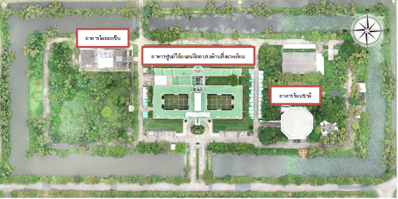
ป่านิเวศปลูกใหม่
(บริเวณหลังอาคารไดออกซิน)
มีขนาดพื้นที่ 470 ตารางเมตร
ปลูกเมื่อวันที่ 20 พฤษภาคม 2560
มีพันธุ์ต้นไม้ 93 ชนิดพันธุ์
แบ่งเป็น T1=270 ต้น
T2=789 ต้น
S =255 ต้น
รวม 1,314
ต้นไม้บริเวณริมน้ำหลังอาคารไดออกซิน
มีขนาดพื้นที่ 450 ตารางเมตร ปลูกเมื่อวันที่ 31 สิงหาคม 2560 มีพันธุ์ต้นไม้ 17 ชนิดพันธุ์
แบ่งเป็น T1= 27 ต้น
T2= 444 ต้น
T3= 11 ต้น และ S = 2 ต้น รวม 484 ต้น
ต้นไม้ดั้งเดิมรอบบริเวณศูนย์วิจัยและฝึกอบรมด้านสิ่งแวดล้อม
ปลูกเมื่อ พ.ศ. 2539 มีพันธุ์ต้นไม้ 52 ชนิดพันธุ์
แบ่งเป็น T1= 266 ต้น
T2= 573 ต้น รวม 839 ต้น
ป่านิเวศปลูกใหม่
(บริเวณหน้าอาคารรัตนชาติ)
มีขนาดพื้นที่ 180 ตารางเมตร
ปลูกเมื่อวันที่ 18 เมษายน 2560
มีพันธุ์ต้นไม้ 66 ชนิดพันธุ์
แบ่งเป็น T1= 36 ต้น
T2= 137 ต้น
S = 45 ต้น
รวม 218 ต้น
แปลงต้นไม้นิทรรศการ
(หลังอาคารไดออกซิน)
มีขนาดพื้นที่ 225 ตารางเมตร
ปลูกเมื่อวันที่ 20 พฤษภาคม 2560
มีพันธุ์ต้นไม้ 81 ชนิดพันธุ์
แบ่งเป็น T1= 10 ต้น
T2= 59 ต้น
S=13 ต้น และ H=1 ต้น
รวม 83 ต้น
แปลงด้านทิศตะวันตก
มีขนาดพื้นที่ 1,180 ตารางเมตร ปลูกเมื่อวันที่ 31 สิงหาคม 2560
มีพันธุ์ต้นไม้ 49 ชนิดพันธุ์ แบ่งเป็น T1= 161 ต้น
T2= 661 ต้น
S = 41 ต้น รวม 863 ต้น
ป่านิเวศปลูกใหม่ (บริเวณหน้าอาคารศูนย์วิจัยและฝึกอบรมด้านสิ่งแวดล้อม)
มีขนาดพื้นที่ 144 ตารางเมตร ปลูกเมื่อวันที่ 18 เมษายน 2560
มีพันธุ์ต้นไม้ 33 ชนิดพันธุ์ แบ่งเป็น T1= 60 ต้น
T2= 217 ต้น
S = 74 ต้น รวม 351 ต้น

